Slide 1
Creación de
Órdenes de compra

Slide 2
Creación de la orden de compra
Pasos:
Autenticarse con un usuario asociado a una institución
Acceder por el menú o por un trámite a la creación de la orden de compra
Crear la orden de compra
Incluir la(s) línea(s) asociada(s) a la orden de compra
Incluir el (los) texto(s) extra para cada línea(s) de la orden de compra

Slide 3
Creación de la orden de compra
Pasos:
Ver documento orden de compra
Finalizar orden de compra
Aprobar / Improbar orden de compra
Anular orden de compra
Bloquear orden de compra
Desbloquear orden de compra

Slide 4
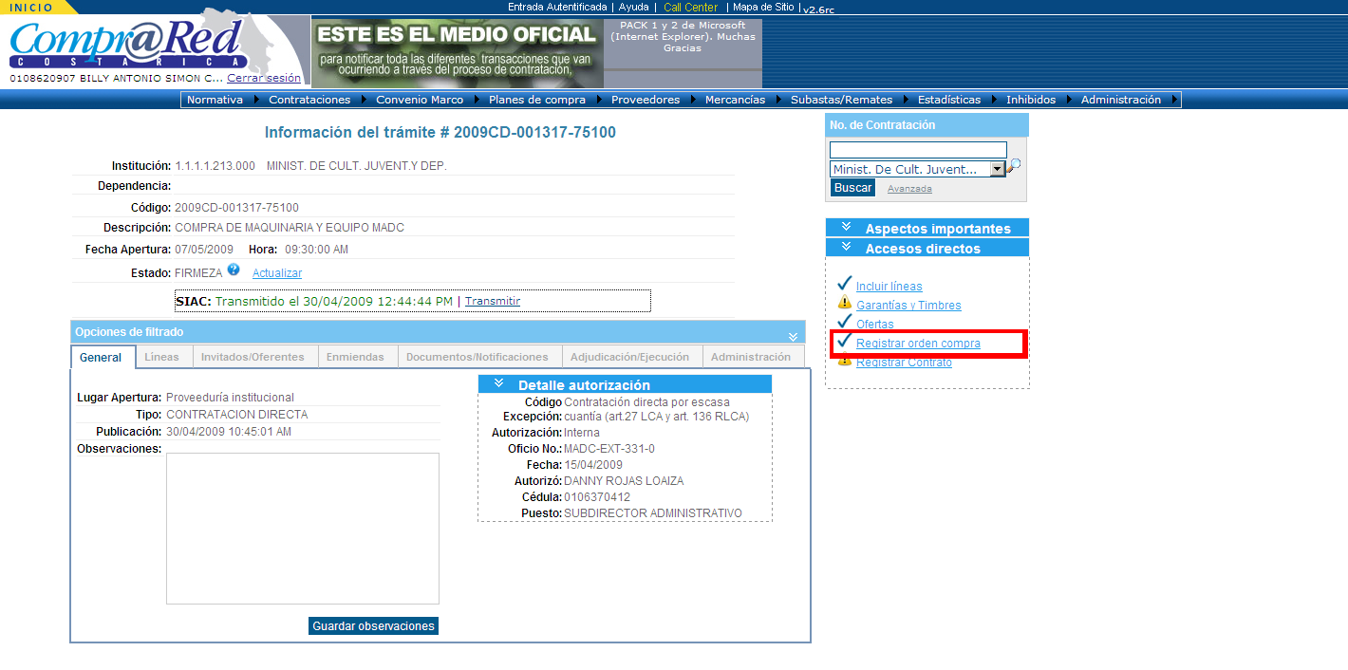
Acceso por trámite

Slide 5
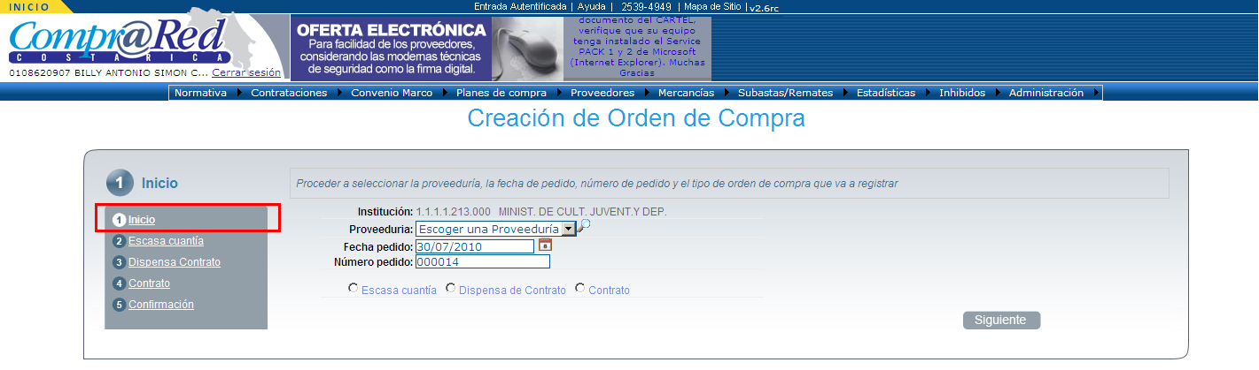
Primer paso del asistente

Slide 6
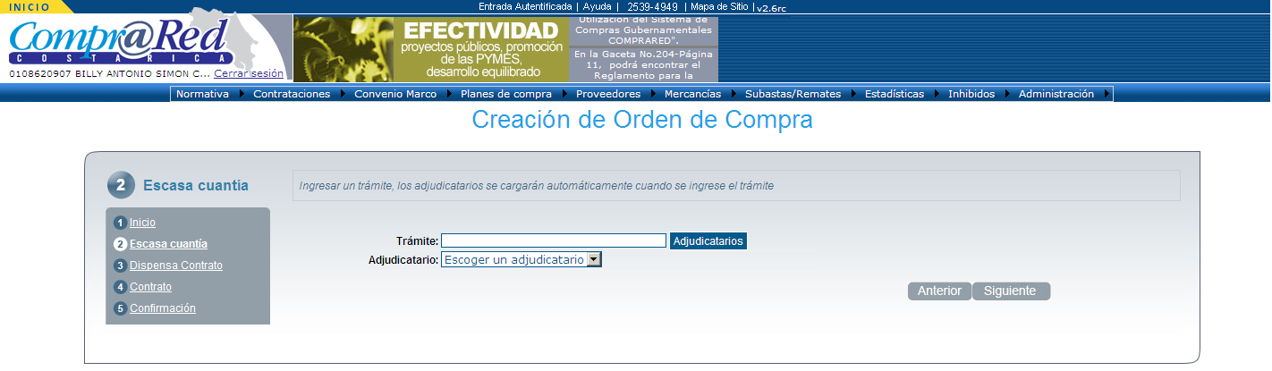
Segundo paso del asistente
Escasa cuantía
Digite el número del trámite. El sistema va sugiriendo los disponibles
Con el número de trámite identificado presione “Adjudicatarios” para obtener los proveedores disponibles
De la lista seleccione el adjudicatario deseado

Slide 7
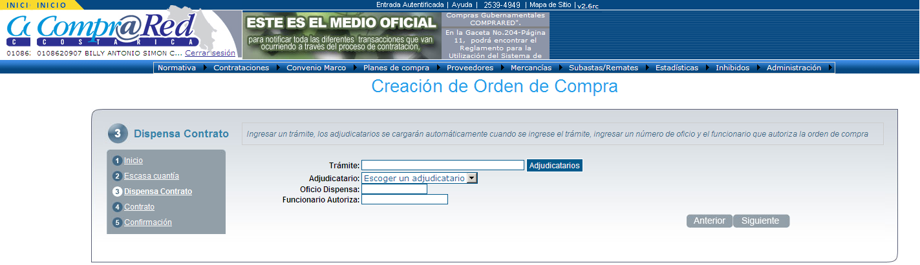
Tercer paso del asistente
Dispensa de contrato
Digite el número del trámite. El sistema va sugiriendo los disponibles
Con el número de trámite identificado presione “Adjudicatarios” para obtener los proveedores disponibles
De la lista seleccione el adjudicatario deseado
Digite el nombre o cédula del funcionario. El sistema va sugiriendo los disponibles

Slide 8
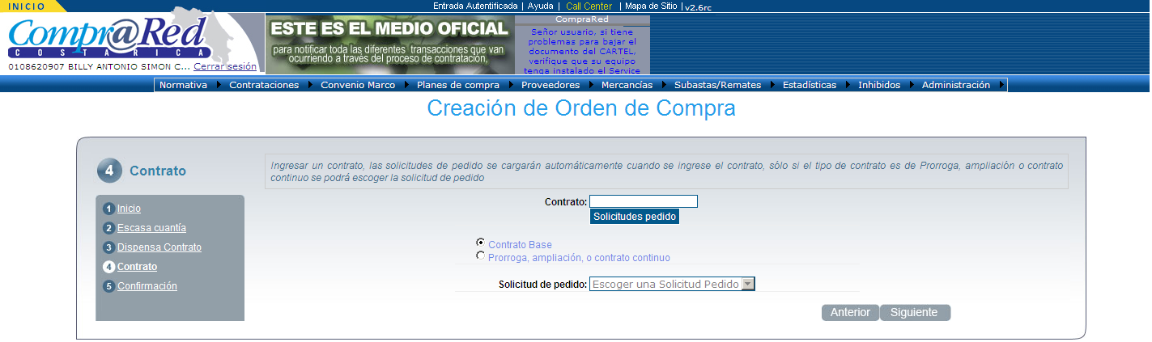
Cuarto paso del asistente
Contrato
Digite el número del contrato. El sistema va sugiriendo los disponibles
Si se seleeciona la opción “Prórroga, ampliación o contrato continuo” presione “Solicitudes pedido” para cargar la información disponible
Si selecciona la opción “Prórroga, ampliación o contrato continuo” se habilita la selección de la “Solicitud de pedido”
De la lista seleccione la solicitud de pedido a asociar

Slide 9
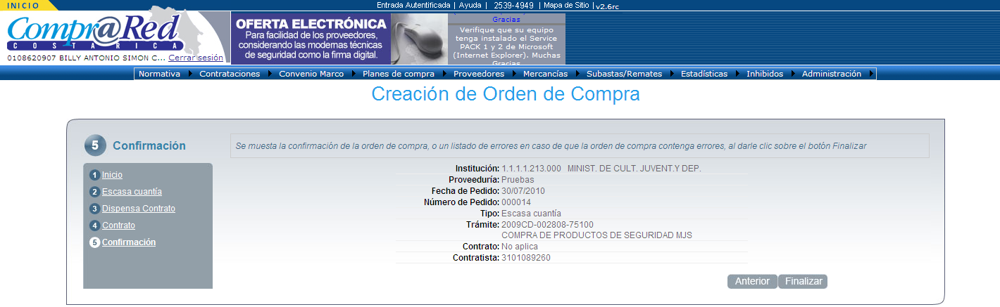
Paso de confirmación

Slide 10
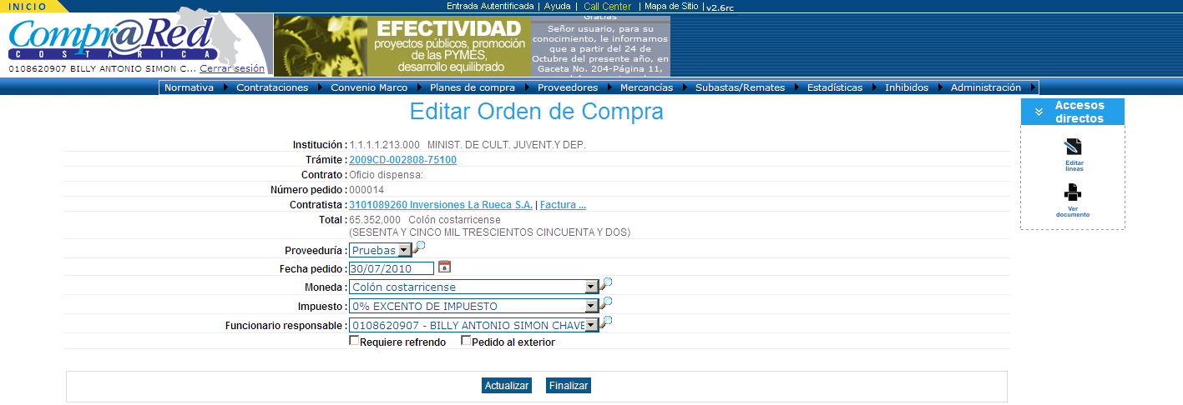
Editar orden de compra
Editar líneas de la orden de compra
Ver documento en formato PDF
Actualizar la información de la orden de compra
Completada la información de la orden de compra se procede a finalizar la misma

Slide 11
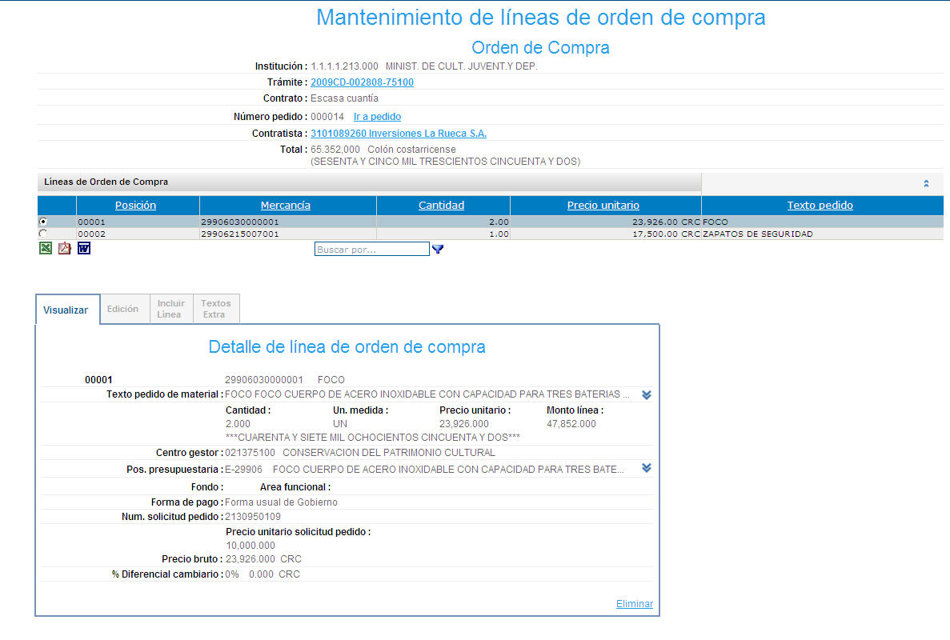
Mantenimiento líneas orden de compra

Slide 12
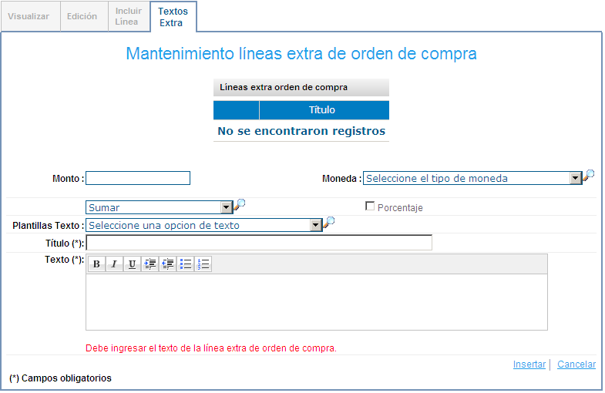
Mantenimiento textos extra por línea de orden de compra

Slide 13
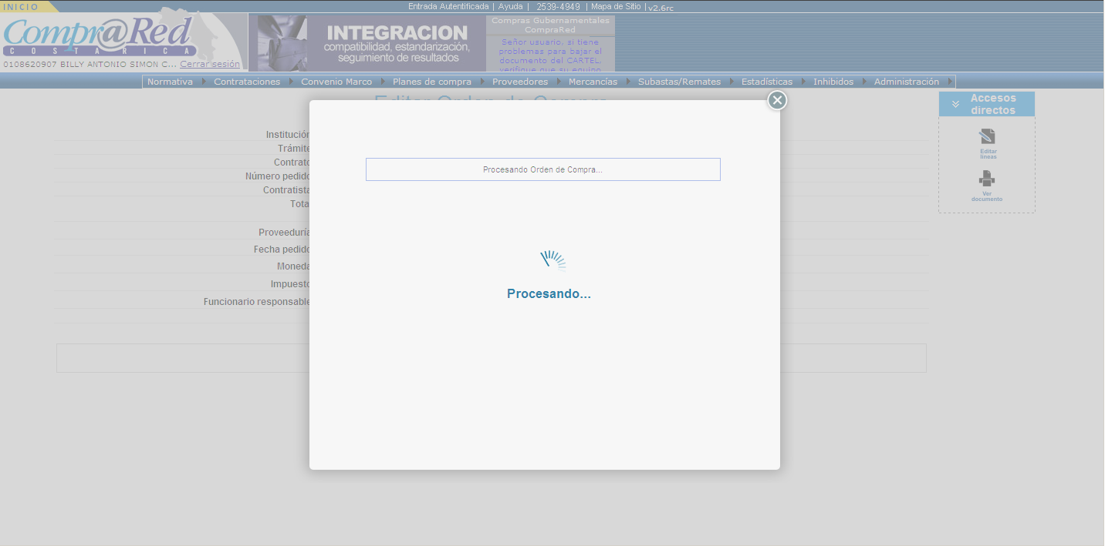
Finalizando orden de compra

Slide 14
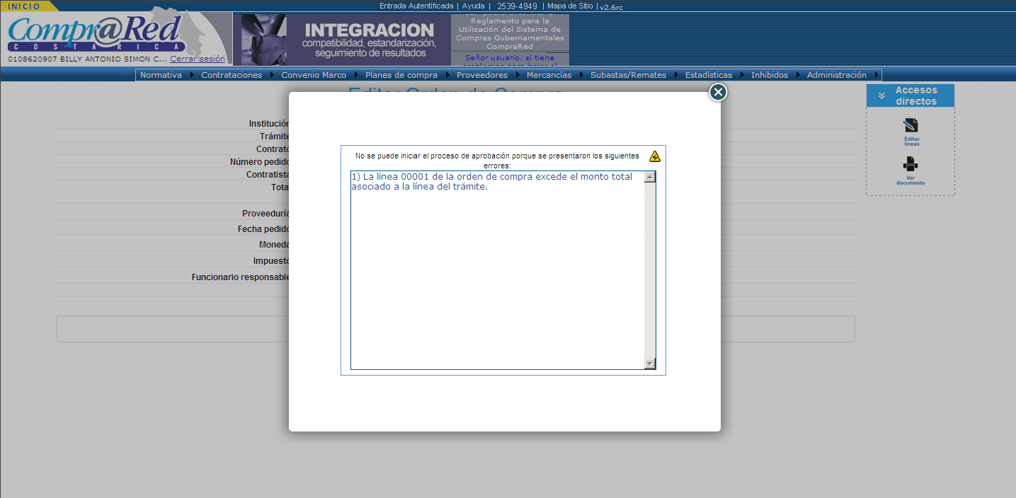
Finalizando orden de compra
Para finalizar la orden de
compra se deben de corregir
las situaciones reportadas en el
cuadro de detalle.
Si no hay errores la orden de compra
Queda en estado aprobación

Slide 15
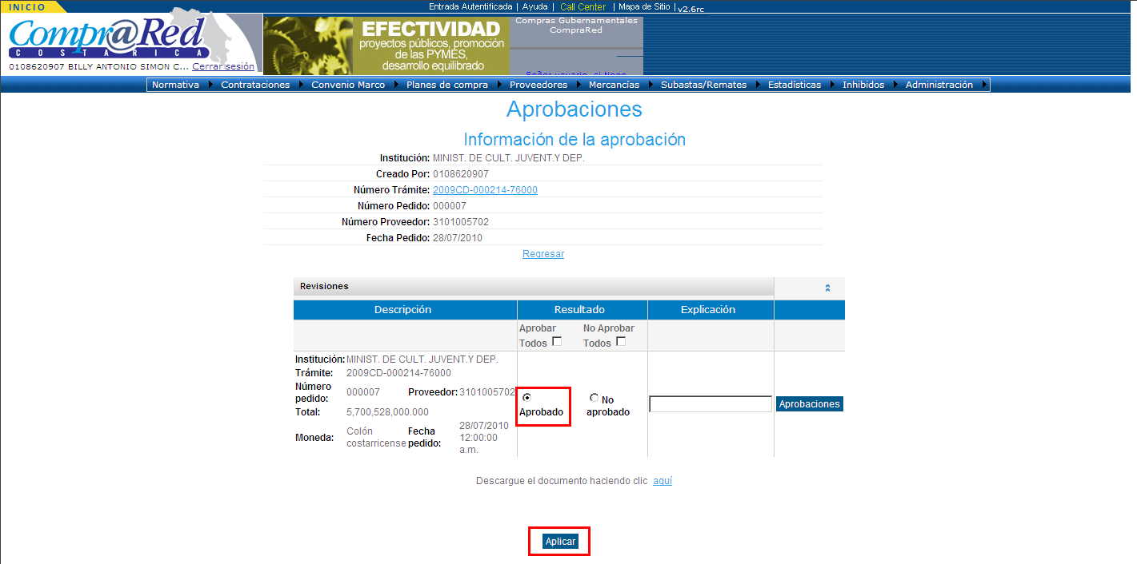
Aprobaciones : Aprobar
Se debe aprobar cada línea y luego se
Debe hacer clic en “Aplicar”

Slide 16
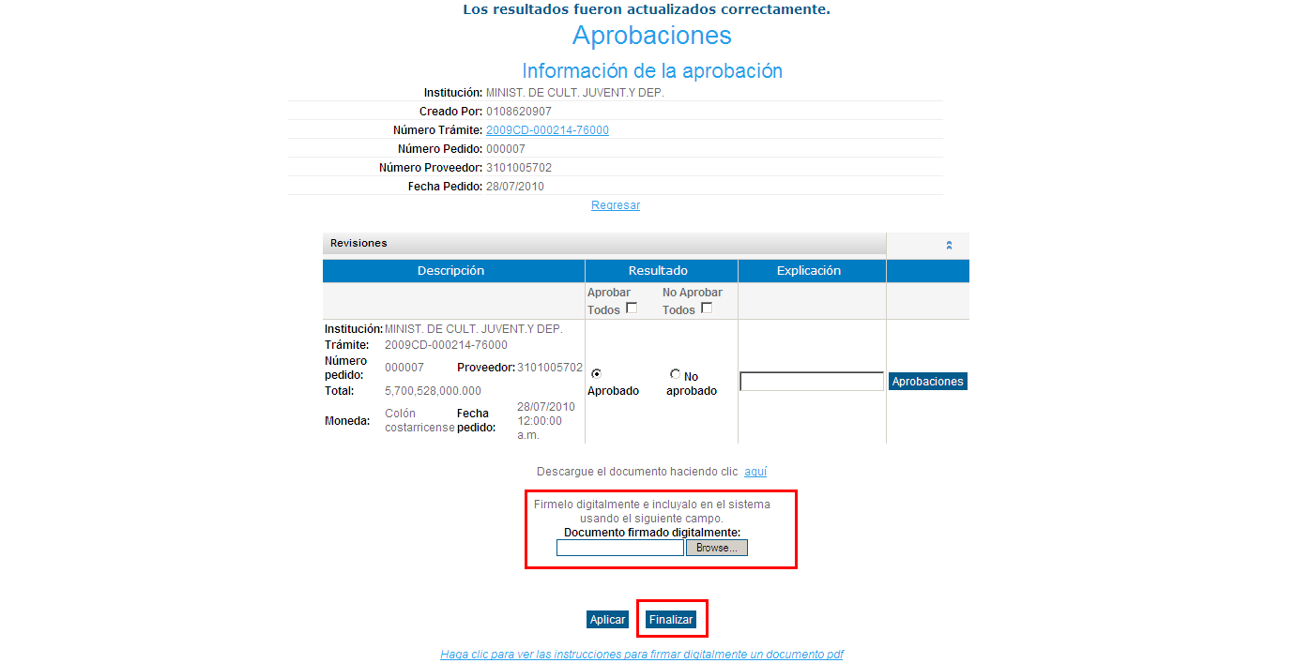
Aprobaciones: subir solicitud firmada digitalmente
Se debe subir el documenot de la orden de compra firmada digitalmente por el usuario y hacer clic en el botón “Finalizar”

Slide 17
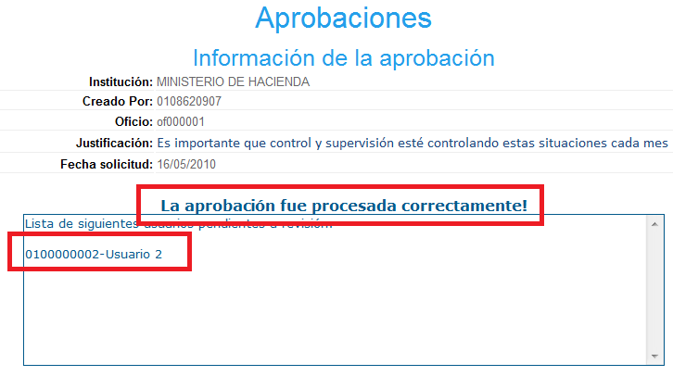
Aprobaciones : Confirmación

Slide 18
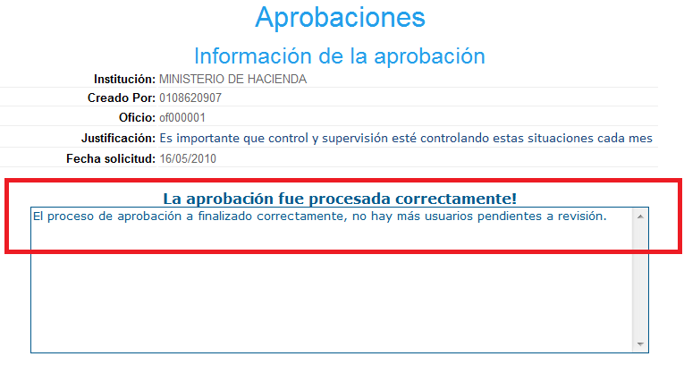
Aprobación final

Slide 19
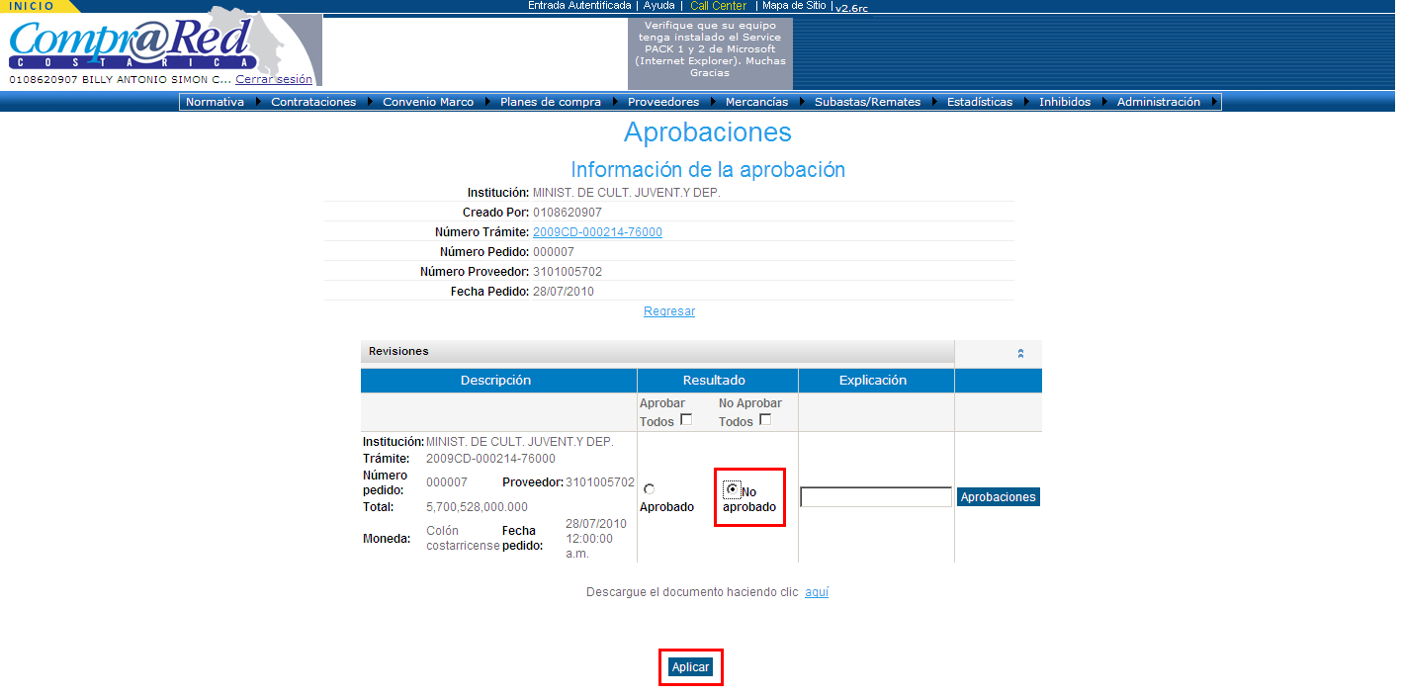
Aprobaciones : Improbar
Se debe seleccionar no aprobar, ingresear la justificación y luego se debe hacer clic en “Aplicar”

Slide 20
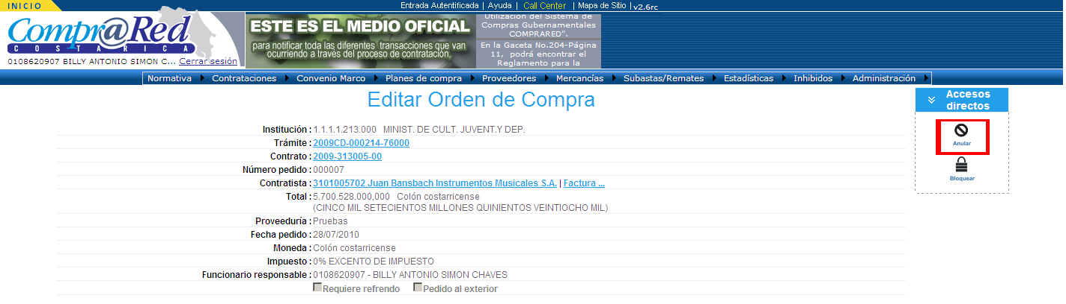
Anular orden de compra
Editar líneas de la orden de compra

Slide 21
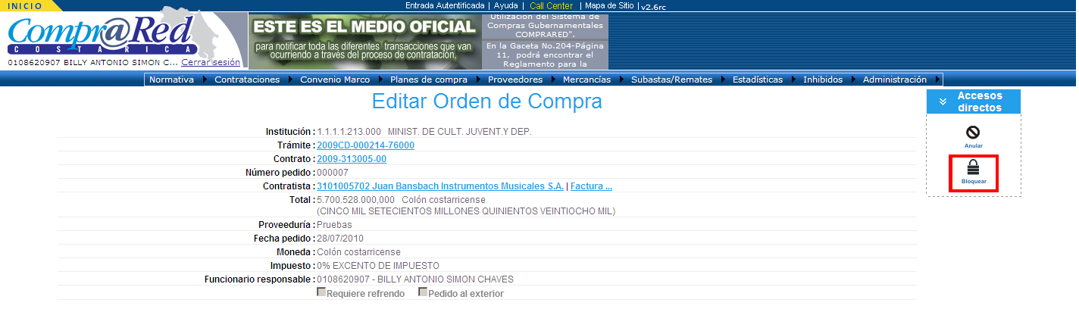
Bloquear orden de compra
Editar líneas de la orden de compra

Slide 22
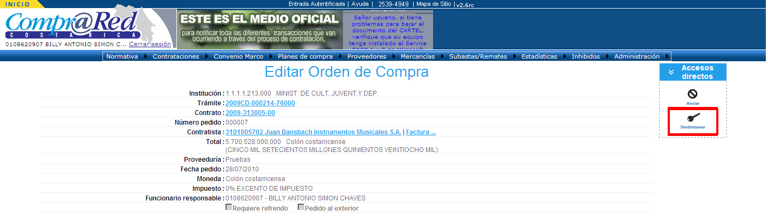
Desbloquear orden de compra
Editar líneas de la orden de compra

